Slide 1

ROBUSTE BARN –
- Hvordan hjelpe barna med å takle vanskelige følelser?
-Hvordan takle egne vanskelige følelser i møte med barna?
-
- Elin Mikkelsen
- Helene B. Fredheim, Emosjonsfokusnettverket i Agder
13. og Helene B. Fredheim
Notes:
Praktisk.

Slide 2
Øvelse
Hva gjør du og hva sier du for at barnet ditt skal takle vanskelige følelser og tåle og mestre det livet byr på?
Notes:
Si at dette er en demonstrasjon. Vi ønsker at en forelder skal komme opp og vise sine ferdigheter. Det er tross alt dere som er eksperter på barna deres. Så hva pleier de å gjøre når barnet deres har en vanskelig følelse det vil unngå? Kom opp og vis. Dersom ingen melder seg frivillig, plukker vi bare en tilfeldig i salen. På mindre foreldrekurs må alle opp. Nå trenger vi en som tar en for laget.
Hva skjedde i dere nå? Kroppslig fornemmelse? Tanker? Følelser? Handlingstendens? Aktivering av følelser, redsel for å dumme seg ut eller for å bli avslørt som en dårlig lærer (indre kritiker). Hva er poenget med å aktivere følelser her og nå? Hvorfor viktig å vise lærere dette? Elin hvordan var det for deg når du gjorde det?

Slide 3



Konkurrerende motivasjon
Når vi kjenner på sterke, vonde følelser, blir vi gjerne mer motivert til å unngå
= Konkurrerende motivasjon FRYKT-SKAM
Notes:
Presentasjon av oss selv – vår følefelle (kort, slik som dette):
Fordi foreldrene blant annet tenker: «Jeg vil gjøre alt i min makt for at barnet mitt skal bli bra, bare ikke det!» - ofte vår indre kritiker som hindrer oss. Gjøre poeng ut av hvorfor kurset skal være opplevelsesbasert.
De er toppmotiverte, men motivasjonen forsvinner i skyggen av en konkurrerende motivasjon

Slide 4
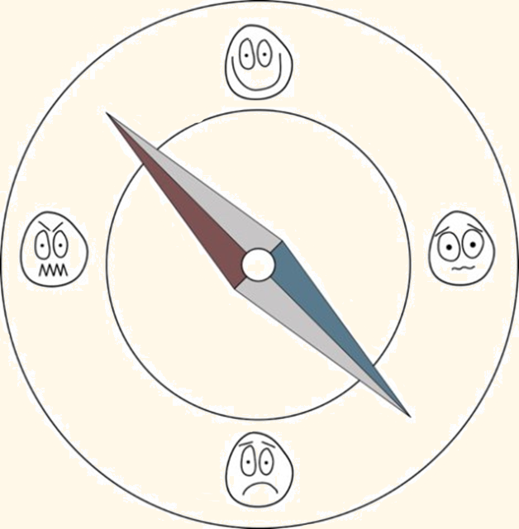
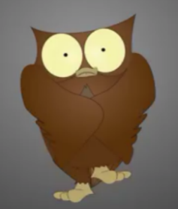
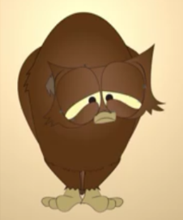

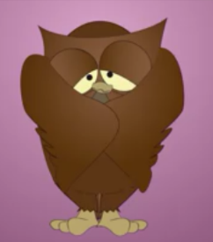
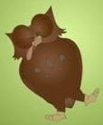


Følelser er vårt grunnleggende motivasjonssystem
De sier noe om hva vi trenger – BEHOV
De forteller oss hva vi skal gjøre – HANDLING
De kommer før ordene og tankene – MENING
De forteller oss hvem vi er – IDENTITET
7 Grunnleggende følelser: med
kroppslig opplevelser, behov og handlingstendens
IVER/
INTERESSE
GLEDE
SINT
SKAM
AVSKY
Notes:
Kort fortalt. Frykt trenger trygghet, tristhet trenger nærhet og trøst, sinne trenger respekt i grenser, skam trenger aksept, avsky trenger å bli kvitt, iver trenger lek og utforskning- og glede er belønningen på at det følelsesmessige behovet i de andre følelsene blir møtt- da kan vi føle glede (eks når du har vært redd og blir trygg- da kan du føle glede).
Disse følelsene finner man på tvers av alle kulturer og har eksistert så langt tilbake vi vet. Altså de må ha vært viktige for
Oss og vår overlevelse. Som vet smertesystemet vårt – et signal som oppstår i kroppen og forteller oss at her er det noe man bør reagere på/ noe
Man trenger. Flokkdyr. Navigere i det sosiale lndskap. Grunnfølelsene i ulike nyanser: Frykt: småstressa-redd-panikk. Trist: lei seg – gjennomgriende sorg Sint: Irritert til rykende forbanna. Skam: småflau til dyp skamfølelse av hvem og hva man er…

Slide 5
En følelse er ikke bare en følelse
Primære følelser:
- Nye følelser (adaptive) –når følelser får virke som de skal
- Gamle følelser (maladaptive) med udekte behov, som skaper trøbbel i nye situasjoner
Sekundære følelser – hva vi føler ovenfor våre egne følelser, kamuflasjefølelser/beskyttelsesfølelser
Instrumentelle følelser –trekker etter noe, late-som-følelser
Notes:
Dialog-form- med oss i mellom.
Kjønnsforskjeller!
Late som du er nysgjerrig- også kan du bli primær ivrig.

Slide 6
Hva sier instinktet ditt?
Barnet: «Jeg er en taper. Ingen vil gå sammen med meg/leke med meg»
    Hva er din første innskytelse?
    Hvordan responderer du?
Notes:
Spør – inni deg; hva ville du gjort.
Fiksefella, spørrefella, oppmuntringsfella, se verden gjennom egne øyne og ikke barnets øyne, skjerp deg ta deg sammen- ikke syt- fella,
Vi unngår av redsel for å gjøre det verre, for å beskytte oss selv, «uforstand i tjenesten» – vi vet ikke bedre, pga rådvillhet.
Hva er budskapet til barnet? «Jeg føler feil, jeg er feil».
Hvorfor unngår vi følelser?
GODE INTENSJONER: vi vil skåne barna for emosjonell smerte
SELVIVARETAKELSE: unngå egne følelser
RÅDVILL/HJELPESLØS: vet ikke hva vi skal si
FRYKT: for å mislykkes eller gjøre det verre
UFORSTAND I TJENESTEN: vi forstår ikke følelsen/smerten
Hvordan havnet vi her?
Vi har ikke lært hvordan vi skal respondere på følelsesmessig smerte, sårbarhet og sinne (- og det har ikke foreldrene våre eller deres foreldre heller)
Historiske hendelser (krig og nød, implisitt læring, kulturelt er det forbundet med svakhet å kjenne på smertefulle følelser – man skal liksom ha det bra, eller ignorere smerte.
Hva er problemet med følelsesunngåelse?
Våre egne følelser hindrer oss i å se barnets emosjonelle behov (blokkering)
Underliggende budskap:
ta deg sammen og slutt å føl sånn
ikke vis de vonde følelsene, andre tåler dem ikke
lat som du er glad og har det fint
Hva du enn gjør: IKKE VIS SÅRBARHET!

Slide 7

Følefeller- unngåelse
= Når våre egne følelser kommer i veien for å være der for andre som har det vanskelig eller vondt.
Notes:
Følelser som må «pakkes vekk» har tendens til å bli verkebyll over tid.
Dialog!!!- eksempler
Blir barna mindre robuste når vi voksne anstrenger oss for å legge til rette for barna våre? – ja når vi tilrettelegger for at de ikke skal få ha følelsen, gjennom løsninger, som løser vårt behov. Eller når vi ber dem om å føle noe annet.

Slide 8
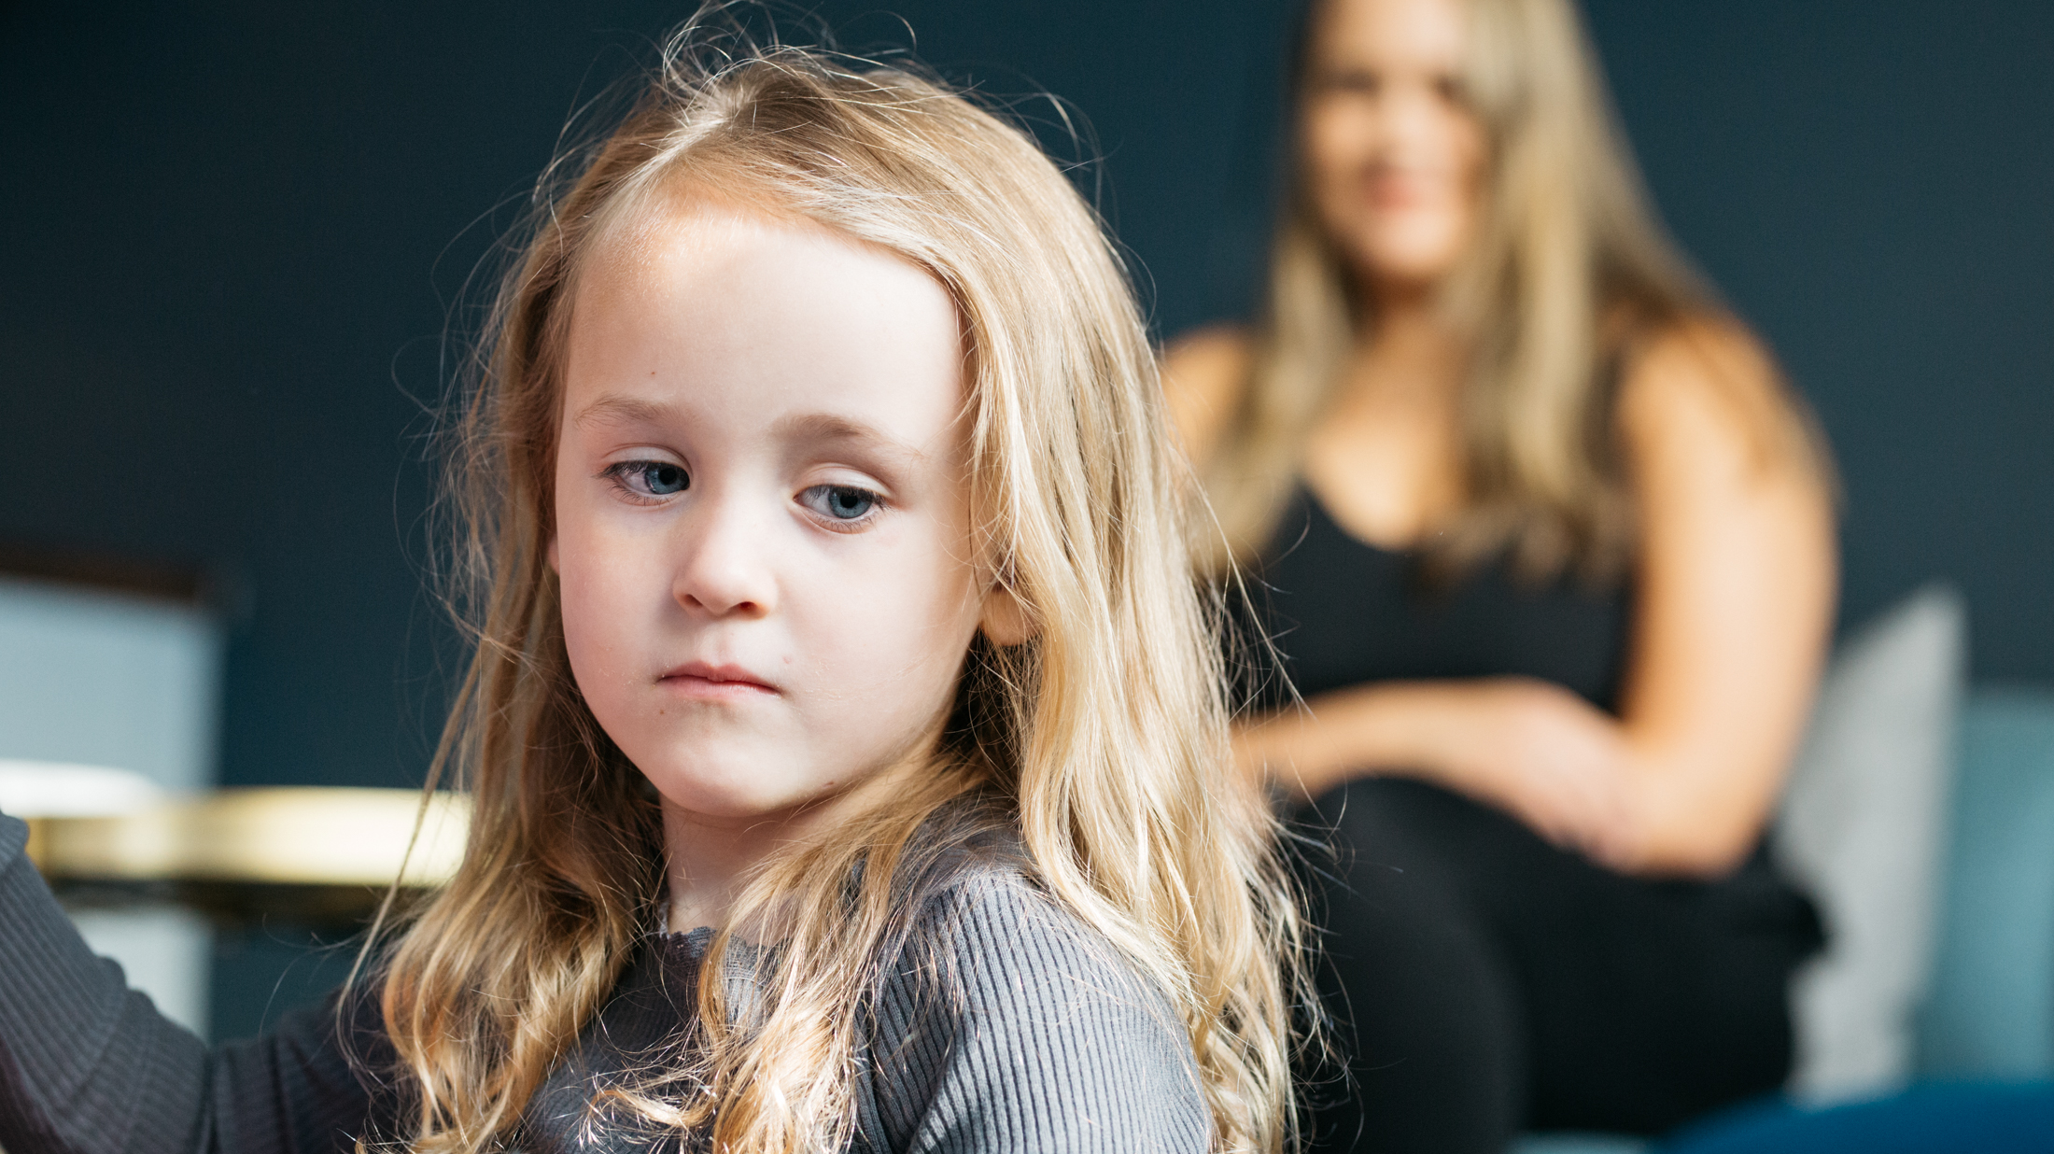
Invalidering og validering av sinne
Notes:
Vi viser- en av oss forteller om en ting å være sint for, den andre invaliderer. Den andre validerer.
- Hoppe over.

Slide 9

Hvordan løse opp i fastlåste følelser?
Validering og reparasjon i grenser
Notes:
Intro til det vi skal jobbe med.

Slide 10
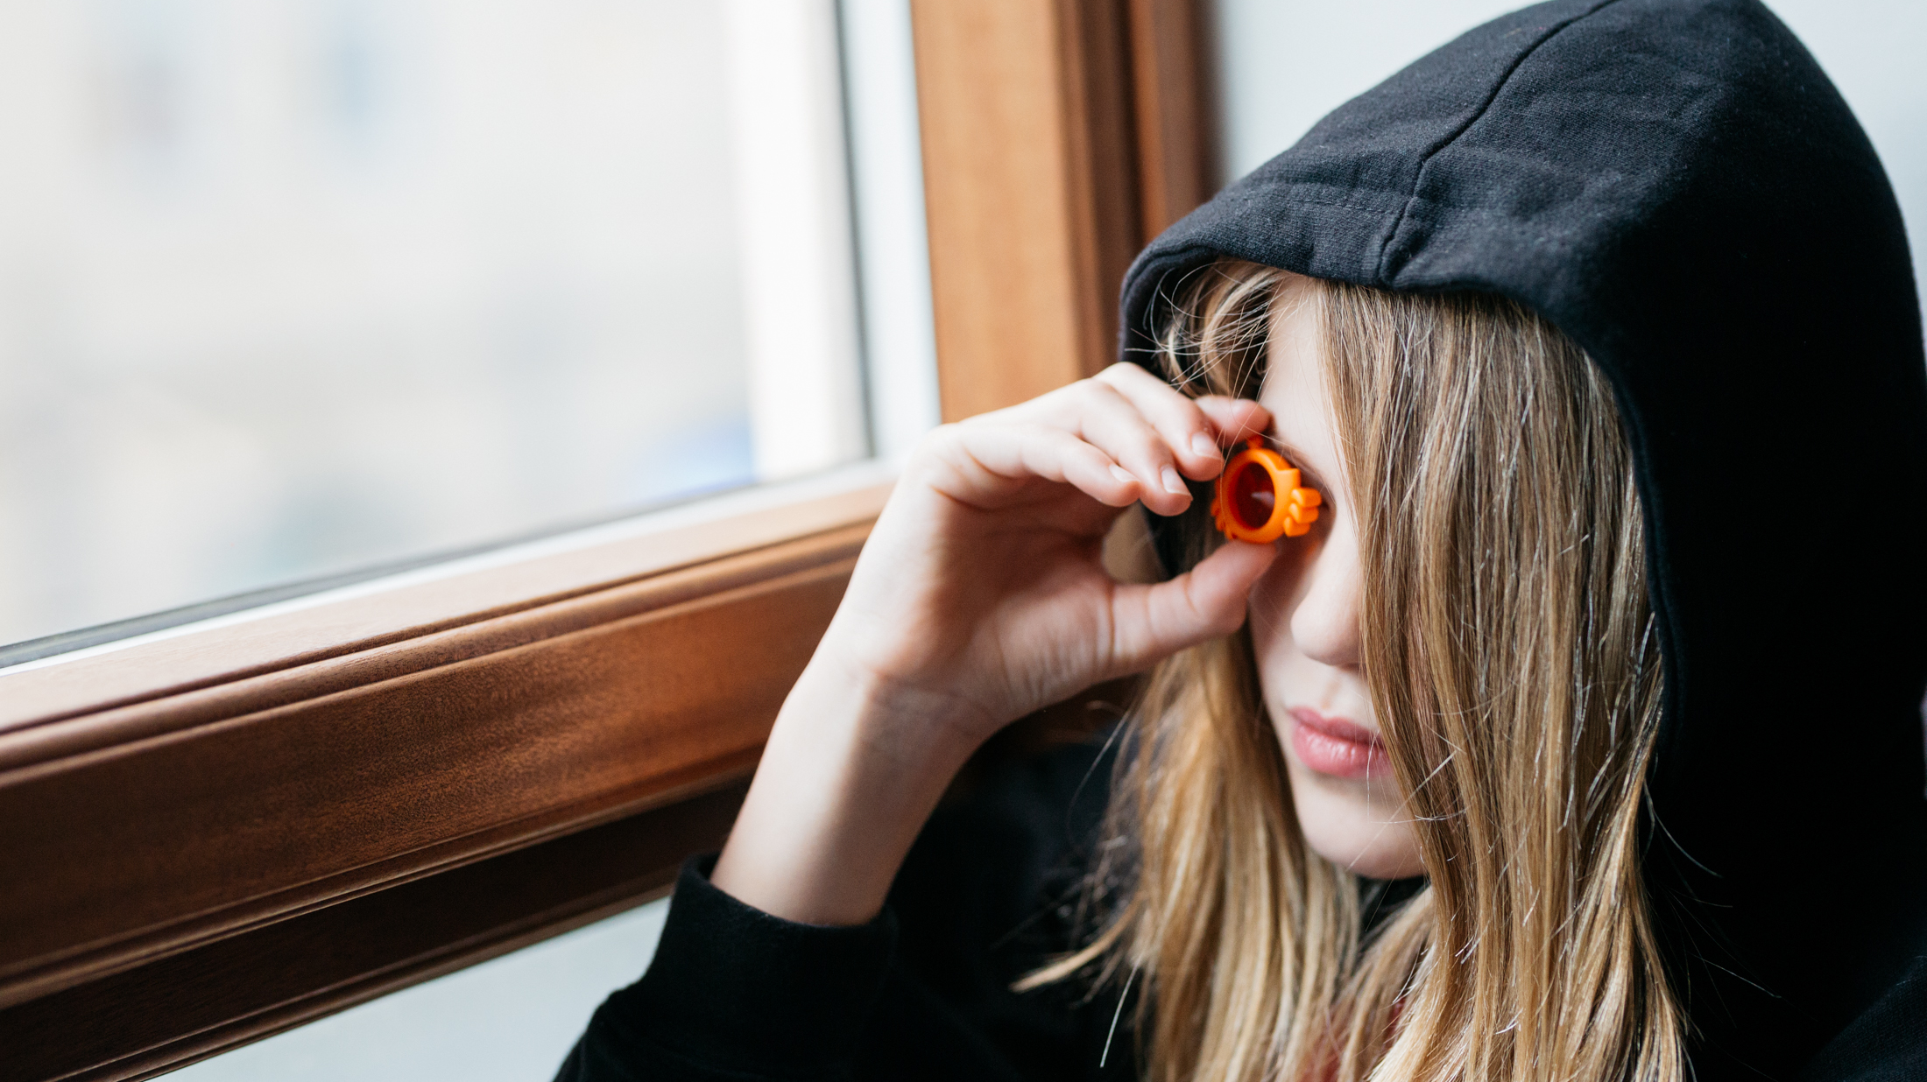
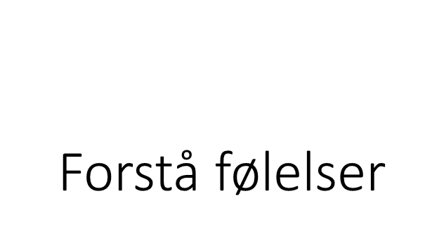
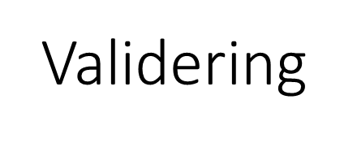

Slide 11
Forstå følelser – Validering
Vis aksept for følelsen – også for følelser som er uventet eller vanskelig å forstå, som redd uten fare, sint uten grunn
  …det er helt greit at du er redd når…, jeg skjønner at du er sint fordi at….
Valider den andres opplevelse
  …jeg ser du har det tøft, det er kjipt å ha det sånn, vondt å bli avvist, ikke godt å få kritikk
Empati – prøv å sette deg inn i hvordan den andre har det og beskriv, koble deg på den andres indre opplevelsesverden
Inntoning (språk, ansikt, stemme) – matche energien i følelsen du validerer (skala 1-5)
Unngå å gå for “den lyse siden” hvis du prøver å ta vekk den vonde følelsen før den andre føler seg forstått, vil følelsen gå under jorden.
Valider følelsen- ikke atferd Atferd skal grensesettes (sinne vs aggressiv atferd-slå /selvskading)
Husk: Selv om du er uenig i andres opplevelse av virkeligheten er deres følelser likevel gyldige!
Notes:
Unngå å stille spørsmål i validering om hvordan de har det, eller om hvordan har de det egentlig. De kan få opplevelse av at følelsen ikke er lov, eller at det er noe feil med dem som føler slik de gjør.
Utgangspunktet er at barn ikke har følelseskompetanse; den blir utviklet gjennom oss. Spørsmål fører også veldig ofte til at de får en opplevelse av at det er noe galt med dem, som de ikke kan svare. Det trekker også etter å svare det som de tror at du som voksen ønsker å høre. Det å spørre hvorfor de føler slik, eller hva som har skjedd som gjør at de føler slik. Årsaken til hvorfor de føler som de føler, er mindre viktig enn at de har det slik. Behovet kommer senere.
Om vi skal spørre spørsmål så skal det være for å øke forståelsen av følelsen og hva som skjer i kroppen.
«Hva er det som skjer inni deg når du har det sånn?» «Hva skjer på innsiden når du er så lei deg/redd/sint/ føler deg avvist o.l?.»
Vi vil at de skal integrere kroppslige opplevelser. Det hjelper dem til å forstå når de får en følelsesmessig reaksjon senere.
-Kan imidlertid være undrende; jeg tipper at, jeg lurer på om du kan kjenne deg ganske trist, når du blir avvist på den måten du beskrev.
Vis aksept for følelsen: Edderkopp- de er ikke farlige: heller; «ikke rart at du blir redd, fordi edderkopper er ganske ekkle, også skriker du fordi de også er ekkle og du vil at den skal gå bort».
Vi kan validere selv om vi ikke vet: Følelsesvalidering kan også gjennomføres uten å forstå hvorfor barnet/ungdommen reagerer som de gjør, med genuint å akseptere at barnet/ungdommen har det slik akkurat nå.«Jeg ser at det er noe som plager deg og at du er veldig lei deg. Det er lov å være lei seg, og det er ikke alltid så lett å vite hvorfor man er lei seg. Det er noe som bare er så trist».
Validere Opplevelse: orker ikke- er sliten- det er ikke følelser men opplevelser. Vi skal validere det også. «Ikke rart at det er tungt å komme i gang med å øve til prøve, når du er sliten etter en lang dag på skolen og aller helst bare vil sitte i sofaen og slappe av». «Så utrolig vondt det må være å føle deg så avvist av bestevennen din» (avvisning, kritikk- er sant for den det gjelder selv om vi ikke er enig eller kan få lyst til å beskytte den andre part). Uten denne gyldiggjøringen, sier du at det de føler er feil.
Empati: Dette betyr at du setter deg inn i og setter ord på hva du tror den andre tenker når de har den følelsen, og sette ord på de rent kroppslige og fysiske opplevelsene de kan ha når de føler det slik, og prøver å sette følelsen i en sammenheng; slik at følelsen gir mening: blir gyldiggjort. Evntuelt koble sammen følelser.
Intoning: provoserende med lavt tonefall i møte med sinne. Skal heller ikke overgå den andres sinne, da det kan også provosere. Tristhet lavest. Gå, vær også fysisk nærmere ved validering. Prøv å match følelsen; bekymret blik ved redsel, trist fjes ved tirsthet, rynket panne ved sinne; tydelig kroppsspråk.
Ordene man bruker i validering; må gi gjenklang for barnet. Eks: ordet forstår vis forsiktighet med å bruke det: du må vite sikkert vis du bruker forstå eller skjønner. Og fra ca 11. års alder har egt. barn blitt allergiske mot det ordet: Du forstår ikke en dritt. Hele ungdomstiden også. Bruk andre ord; klart at, selvfølgelig, ikke rart at, det gir mening at, det er som om du føler deg, jeg tipper at du kan, o.l, bruk ord i tråd med barnet.
Tonefallet må også gå ned mot slutten av valideringen, det er mer annerkjennende for å understreke enn og gå i lysere tonenivå.
Unngå å gå for den lyse siden: Når vi er uenige, eller når vi prøver å motivere barna til å gjøre noe, vil vi ofte falle for fristelsen til å legge til løsning. Prøv å stol på metoden og at barnet finner det selv. Problemet ligger ofte i løsningen, mens løsningen egentlig ligger i selve følelsen bare vi tørr og være i følelsen med dem og oss selv.
Validering fasiliteter frem følelsesuttrykket: Hvis barnet/ungdommen begynner å gråte, tenker vi at det ikke skyldes at du har fremprovosert tristhet i barnet, men at ungdommen åpner seg opp og viser den tristheten som er på innsiden, og at gjennom valideringen så har du latt ungdommen få lov til å uttrykke det den føler. Samme kan gjelde for sinne, og redsel. Det er en god ting, for følelsen må nås helt, før den kan slippe taket.
Husk: En god huskeregel når vi blir i tvil om det er riktig å validere en bestemt følelse, er at selv om følelser kan være uforståelige eller uønsket, er de alltid gyldige. Barn/ungdom/voksne føler det de føler og vi kommer ingen vei ved å si at det de føler er feil (uavhengig av om det er gamle følelser fra fortiden, kamuflasjefølelser o.l). Følelser sitter i kroppen og de er reele for den det gjelder. Når vi klarer å formidle at følelsen er gyldig, uansett hva, hvem, hvorfor, hvordan, lærer vi personen å lytte til egne følelser og ta seg selv på alvor. Da får vi klokere barn/ungdom/voksne som er i stand til å ta seg selv på alvor og ta gode valg. Det gjelder til og med tenåringsgutten/jenta som har truet med kniv, truet og slått andre med mer. Å eksempelvis validere følelsen sinne er ikke det samme som å godta vold og trusler.

Slide 12
"BUT" is a killer!
Erstatt MEN med FORDI
«Jeg skjønner at du føler sånn FORDI…» i stedet for:
«Jeg skjønner at du føler sånn, MEN…»
«Eks: Selvfølgelig blir du forbannet, men Thomas gjorde det ikke med vilje» (med dette sier du egentlig: jeg tror ikke på deg/følelsen din er ikke riktig)
Valider følelsen og opplevelsen før råd, problemløsning og grensesetting.
«Ikke rart at du blir redd for ikke å få det til, FORDI (når)…»
…det står så mye på spill
…det er så viktig for deg
…du har ikke gjort det før
…det gikk ikke så bra som du ville sist gang
…det er så mange som ser på
i stedet for: «Jeg skjønner at du føler sånn, MEN…»
…det er ingenting å være redd for
…det er ingenting å bry seg om
…ikke tenk på det
….du klarer det helt fint.
….dette fikser du

Slide 13
Validering
Enkel validering​
- Klart du er….fordi/når…….​
- En til to setninger
Dyp validering​
- Male med bred pensel​ og bruke mange setninger
- Valider følelsen og opplevelsen
- Normalisere

Slide 14
Barnet strever med å komme seg på fotballtrening, og sier at han ikke er like god som de andre:
Enkel validering: «Ikke rart at det blir vanskelig for deg å gå på trening når du ikke føler deg god nok. Det er en vond og kjip følelse.»
Dyp validering:
«Ikke rart at det blir vanskelig for deg å gå på trening når du ikke føler deg god nok. Kanskje du ser at noen av de andre får til noe du ikke får til, og det føles ut som om du ikke kan bli like god som dem. Det er forståelig om du blir både blir lei deg, sint og frustrert. Du har så lyst til å få det til. Da kjennes det skikkelig urettferdig at noen får til det de lærer med engang, mens du må øve mye. Da er det lett og miste troen. Og noen ganger blir vi sure og kjefter på oss selv, når vi ikke får til det vi vil. Da kjennes det ekstra tungt og vanskelig å gå på trening. Så vet jeg hvor viktig det er for deg å være flink i fotball, fordi flere av kompisene dine er det. Så da hjelper det ikke om jeg sier du er god i andre ting, når det er fotball du har lyst til å være god i.»
Notes:
Poeng om skam: Viktig å utvide opplevelsen i stedet for å si følelsen skam. Dette da det ofte er en følelse som er svært lite integrert. Og du får mer tilgang til å si at det handler om skam når opplevelsen er utvidet. Flaut er et annet ord for skam. Redd for å bli avslørt som ikke god nok. Situasjonen er pinlig. Det kjennes kleint å snakke om. Til og med de ordene kan være for vondt og erkjenne. Ofte når det gjelder skam- er det hensiktsmessig og «appelere» til ordene som kan komme fra selvkritikken; « det er som om du forteller deg selv at…..(du kommer ikke til å få det til uansett, så du kan likesågodt la være), når du kjenner at det blir for vanskelig å gjøre».
«Når du kjenner den kjipe kritikeren kommer, så er det som om du bare har lyst til å synke sammen i stolen og helst bare forsvinne fra den kjipe situasjonen, og i hverfall ikke snakke om det».
«Det er som om du ikke føler deg god nok for mamma og pappa, når du ikke presterer slik du føler vi forventer av deg. Eller som du forventer av deg selv».
«Det er som om du føler deg dum, fordi du har dysleksi, også er du redd for at de andre vil le av deg og ikke like deg, du er redd for at vi ikke er likeglad i deg fordi du har disse utfordringene…»
«Det er som om du føler at livet er urettferdig fordi du ikke får til å gjøre det så bra som du ønsker, det er som om du føler deg mindre verdt fordi du ikke mestrer dette».
«Så utrolig vondt det må være, det er som om du bare ikke vil se på meg når vi snakker om det, det gjør vondt å møte blikket mitt»
«Ikke rart at du vil unngå å snakke om dette, fordi du er redd for at vi skal vi skal bli sint på deg, og forvente mer av deg enn det du kan klare».
«Jeg lurer på om det kan være sånn at du sier til deg selv at du er dum, som ikke får dette til? Og at livet kjennes kjipt og urettferdig, fordi dette har blitt så vanskelig for deg?»
«Det er som om hver gang du skal prøve å mestre dette, så kommer den kjipe ekkle klumpen i magen, og stemmen som forteller deg at dette får du ikke til- så du kan bare la være å prøve».
Annet poeng om skam: Hvis personen har mye skam, så kan det være at validering tar tid. De kan ha mye ubehag med følelser, og det å tørre å være sårbar. Sinne, avsky, tristhet, og frykt kan alle være sekundære følelser- som må møtes først før du kan validere skammen. Ofte kan det komme mye sinne til uttrykk fra barnet, og det sekundære må møtes med gyldiggjøring; du har lov til å være sint/ skuffet/ irritert på deg selv. Ikke rart at du ikke vil snakke med meg, fordi jeg ikke kan forstå 100 % hvordan du har det, og du føler ingen rundt deg forstår. Det er som om du må beskytte deg mot meg også, så da er det virkelig ikke rart at du ikke vil snakke med meg.

Slide 15
Eksempler på validering i grenser
Det er prøve på skolen, og barnet sier at det har vondt i magen og ikke vil på skolen:​
«Ikke rart at du har vondt i magen og ikke vil på skolen, jeg tipper det er fordi du gruer deg til prøven du skal ha i dag og er redd for å ikke få det til slik du ønsker. Det er lov å grue seg. Du gjør så godt du kan, nå står du opp og kommer og spiser»​
Barnet spiller, og skal gjøre lekser:​
«Nå ser jeg du er veldig ivrig med spillingen og er midt inni en runde, også må du gjøre lekser, noe jeg vet du ikke har lyst til. Nå spiller du ferdig denne runden og så kommer du og gjør leksene». ​
Notes:
Møt følelsene, og stå i grensene. Skap gode overganger ved og møte følelsesbehovet først.
Når en følelse står i veien for at barn skal utføre noe, kan mye tid bli spart om følelsesbehovet møtes først.
I grensesetting, er det også normalt at sinne blir aktivert. Når barnet blir bedt om å gjøre noe de ikke har lyst til.

Slide 16
«Det er ingen som liker meg»
Empatisk validering
Positiv invalidering
Negativ validering
Negativ invalidering
Ikke rart at du er lei deg fordi det er skikkelig kjipt at de andre ikke vil være med deg. Det er ordentlig trist og vondt.
Selvfølgelig er det mange som liker deg. Jeg liker deg jo!
Ja det har du rett i. Det er ingen som liker en sint gutt som ikke kan oppføre seg.
Klart folk liker deg. Du må bare slutte å være så sint og oppføre deg.

Slide 17
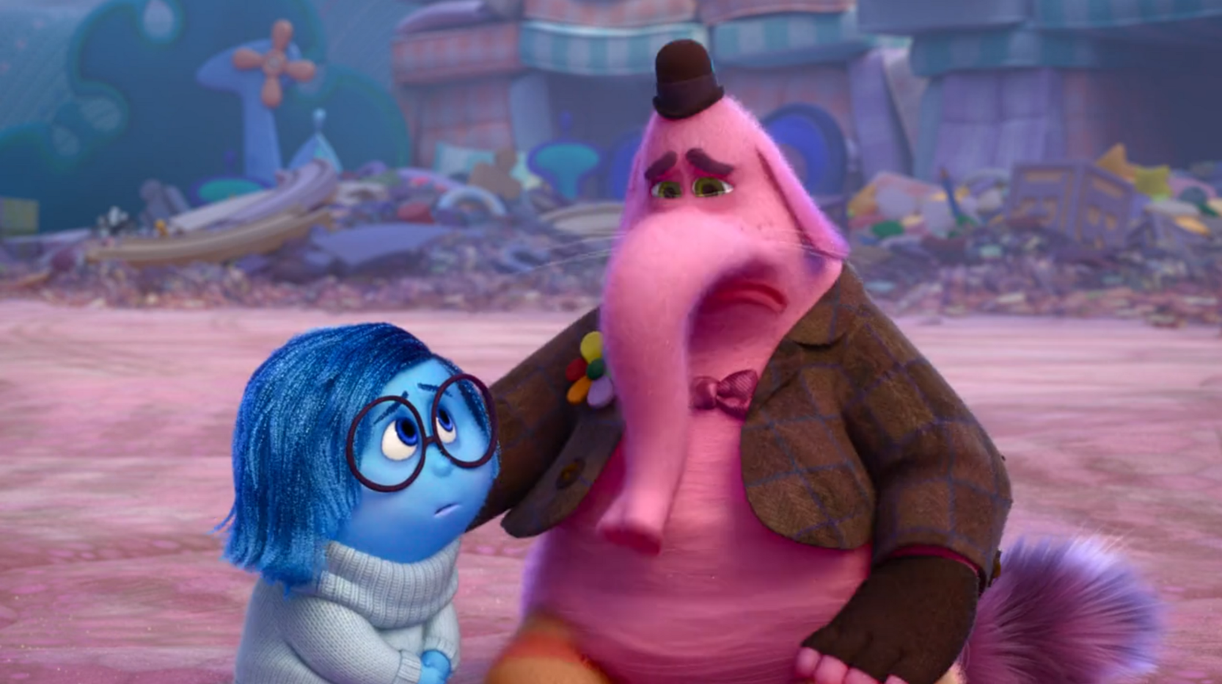
Legg merke til hvilken strategi som løser en fastlåst situasjon

Slide 18
Når det skjærer seg i samtaler, er det ofte fordi vi invaliderer (motsier/bagatelliserer)
Typiske budskap vi ofte formidler uten at vi er klar over det når vi prøver løse følelser eller avlede følelser med å tenke positivt:
- «Jeg vil egentlig ikke at du skal føle det slik»
- «Jeg tåler deg ikke når du føler slik».
- «Jeg tror ikke på deg»
- « Det er ikke så ille som du tror»
- «Nå må du skjerpe deg»
- «Det er andre ting som er viktigere enn dette»
Notes:
Vær litt detektiv med eget budskap dersom barnet ditt protesterer, eller føler sterkere på det du har sagt.
Hva kan det underliggende budskapet ha vært som du formidler mellom linjene? Hva er det den andre hører?
Foil kan hoppes over.

Slide 19
Hva hvis jeg bommer?
Det kommer til å skje. Men feil og reparasjoner fører til et sterkere bånd mellom deg og barnet
Barnet føler at du i hvert fall prøver å forstå.
Barnet retter på deg.
Valider det som kommer.
Hvis du sier feil, gå tilbake, start forfra – det er det motsatte av følelsesunngåelse!
Følelser er ikke alltid logiske………. Men de er alltid gyldige
Notes:
Ferdigheter innen følelseshåndtering gir deg som forelder mulighet til å støtte barnet ditt når han/hun opplever emosjonell smerte.
Det vil føre til et sterkere bånd mellom deg og barnet ditt, men det vil også øke ditt barns kompetanse i å håndtere vanskelige følelser, noe som gjør symptomer på vansker overflødige!
Dine forsøk på å stoppe ditt barns symptomer vil være mer effektive, fordi dere nå snakker om det som er viktig, som er den underliggende årsaken til at symptomene oppstår!
Barnet ditt vil oppleve at du endelig forstår! Og barnet føler seg mindre alene i det vanskelige!
Barnet vil også lære at vanskelige følelser er en del av livet, og at det er mulig å håndtere dette (på samme måte som kan håndtere det å være tørst eller trøtt – det finnes en «løsning»). Emosjoner/følelser er ikke farlige, men nyttige, og forteller oss hva vi trenger!
Og på sikt vil barnet ditt internalisere evnen til å regulere seg selv emosjonelt, istedenfor å bruke symptomer som strategi!
Det er aldri for sent å be om unnskyldning eller å reparere.

Slide 20
Validering

Slide 21
Nå skal dere få lov å øve litt
12-åringen har øvd vanvittig mye før pianoforestillingen og er veldig perfeksjonistisk: "Jeg er så skuffet. Det gikk kjempedårlig. Jeg gjorde en feil."
7-åringen gråter og sier: "Jeg ble ikke invitert i denne bursdagen heller».
10 åringen blir rasende og må avslutte spillingen (playstation el.l) tidligere enn kameraten; « Jeg hater dere, dere lar meg ikke få lov til noen ting! Jeg har verdens verste foreldre!»
11 åringen som har fått kviser og, er negativ og sier til deg: «Jeg er så stygg, feit og ekkel, ingen vil være med meg»
Hjelpesetninger:
- Ikke rart at du blir… fordi/når
- Klart du blir… fordi/når
- Det må være så…
- Selvfølgelig blir du.. fordi/når
Notes:
Sitt sammen, to og to eller tre og tre. Der dere er: følg følelsen, og valider den .. Ca 10 min!

Slide 22
Svar- Eksempler på casene
12-åringen pianoforestillingen- skuffet av 1 feil: Ikke rart at du blir skuffet når du har øvd vanvittig mye til denne pianoforestillingen og forventet av deg selv at du skulle gjøre alt 100 % riktig. Det må være utrolig vondt å sitte igjen med følelsen av at det gikk kjempe dårlig, når du har lagt ned så mange timer i dette.
7-åringen gråter- ikke ble invitert i bursdag
Ikke rart at du er lei deg og gråter, fordi du ikke ble invitert i denne bursdagen heller. Det føles så uendelig vondt, som om du føler deg holdt utenfor. Så utrolig trist og tungt.
10 åringen- rasende - avslutte spillingen (playstation el.l) tidligere enn kameraten;
Selvfølgelig blir du sint på oss, og synes du har verdens verste foreldre, fordi det kjennes så urettferdig at kameraten din får lov til å spille lenger på kveldene enn deg. Du føler at vi ikke lar deg på lov til noenting, når vi er så strenge på dette. Det er helt greit at du er sint på oss.
11 åringen er negativ –feit/ekkel:
Så utrolig vondt det må være å føle seg stygg, feit og ekkel. Det er ikke en god følelse. Det er kanskje som om du ikke føler deg god nok, og at du ikke passer inn med de andre, nå som dere har kommet i puberteten og blitt mer opptatt av utseendet. Du ønsker å passe inn. Også føler du deg ikke komfortabel nå som kvisene kommer og kroppen endrer seg. Så da er det som om du sitter med en følelse av at ingen vil være med deg.
Notes:
En mulig fasit

Slide 23
Typiske ting vi blir redde for- som kan føre til unngåelsesstrategier i møte med barnets følelser
At du skal gjøre følelsen verre
At du skal dumme deg ut, føler du ikke har kompetansen til å møte følelsen
At barnet skal bli sint
At barnet skal lære noe dumt eller utvikle seg i feil retning
Redd for å bekrefte noe barnet føler som sant for deg også
At barnet ditt skal avvise deg
At barnet «vinner»
At du selv skal føle på noe vanskelig du ikke liker å kjenne på
Notes:
Følefellene lurer…
Frykt for avvisning – miste relasjon
Skam: jeg er ikke god nok
Skyld + skam = hjelpesløhet – det er min feil og jeg kan ikke gjøre det godt igjen. Husk at skyldfølelsen er vår beste hjelpemotor til reparasjon: det er den gufne følelsen som forteller oss at vi har gjort feil og trenger å si unnskyld.
Frykt for at det skal gå gale med barnet hvis vi ikke pusher
Klandrende sinne/avvisning/bitterhet/forakt – kan forekomme når foreldre selv ikke har blitt møtt på egne emosjonelle behov, og opplever maktesløshet i relasjon til barnet

Slide 24
Hvordan takle egne vanskelige følelser i møte med barnet ditt?
Bli bevisst på hvilke følelser du har et mindre godt forhold til/ og hvilke følelser du bagatelliserer hos barnet ditt
Vær nysgjerrig på egne følelser – hva handler frustrasjonen/oppgittheten/irritasjonen din om som du ikke klarer å møte barnet ditt på? Ligger det andre følelser under? Prøv fokusering på situasjonen (se for deg)- og prøv å beskriv for deg selv hva som skjer i deg
Selv-validering eller snakk med noen som kan forstå deg (validere deg), før du prøver å møte barnets følelse.
Ta ansvar for de følelsesmønster du ikke håndterer så godt- det letter samvittigheten og skaper større toleranse i relasjonen enn hvis det unngås. Blir lettere å håndtere de følelsene hos barnet ditt som du «ikke har et godt forhold til»

Slide 25
Dyremodell for omsorgsgivere
Emosjonell stil
hvordan forholder du deg til følelser
Omsorgsstil
hvordan forholder du deg til barna dine
Tenk igjennom hvilket dyr som best beskriver deg som forelder
Notes:
Gjennomgang av dyremodeller – hvilket dyr er du? Partneren din? Tenk på deg selv i grensesettingssituasjoner ved gjennomgang av dyremodellene.

Slide 26
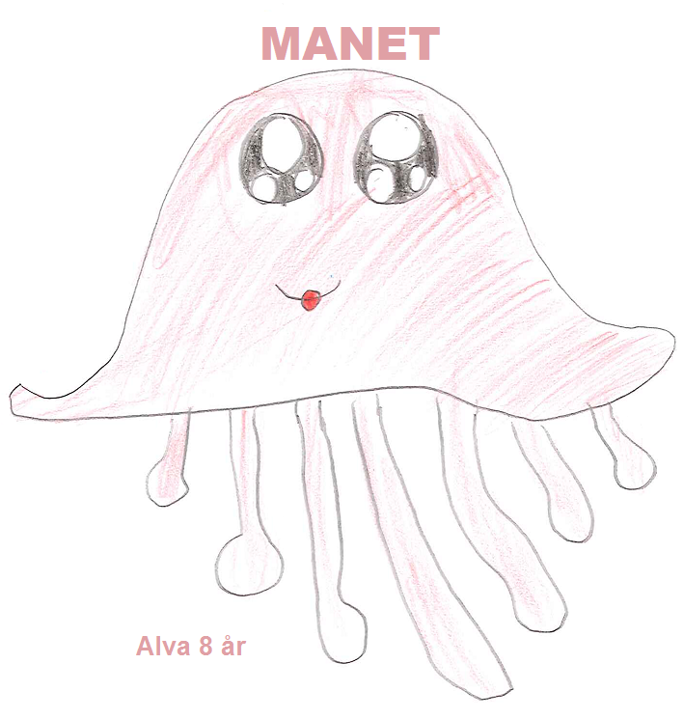
Emosjonell stil: Maneten
Livlig, engasjert og varm.
Mye følelser og kan bli overveldet, veldig engstelig, dypt fortvilet eller rasende sint overfor barnet.
Grenser: Tar inn alt for mye og slipper for mye ut.
Kan oppleves overveldende, uforutsigbart og utrygt for barnet. Barnet kan føle seg oversett – alt handler om mor/far.

Slide 27
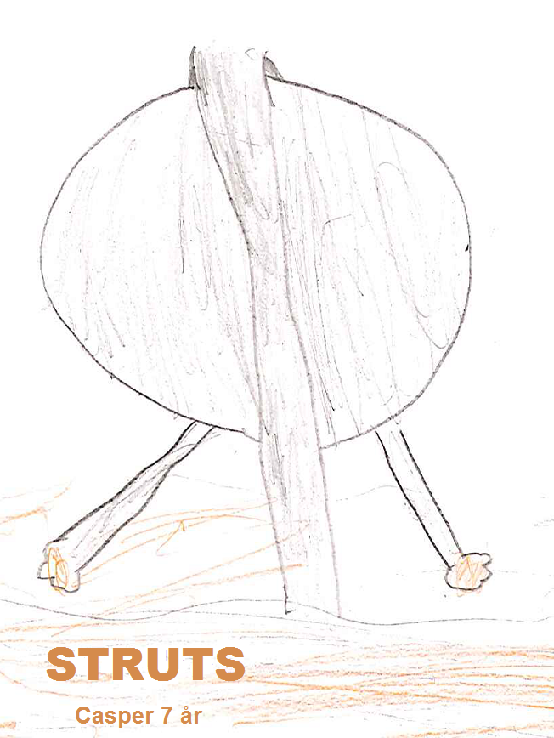
Emosjonell stil: strutsen
Rolig, rasjonell og forutsigbar.
Unngår følelser (egne og barnets)
Grenser: Slipper lite inn og gir lite.
Barn kan oppleve å ikke bli sett og det kan oppleves utrygt og ensomt.

Slide 28
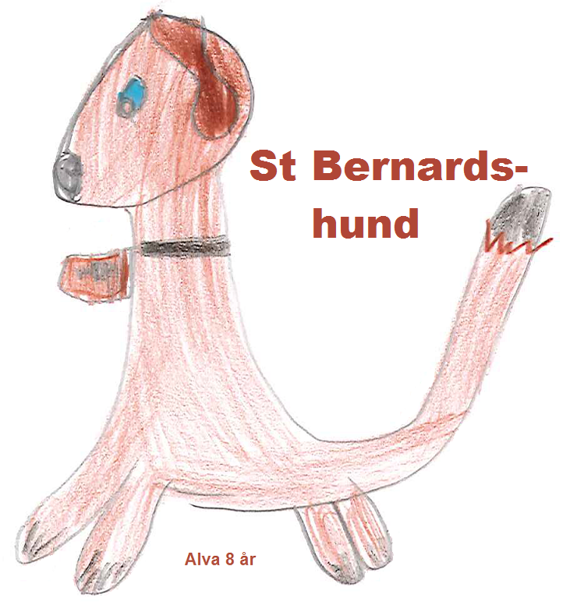
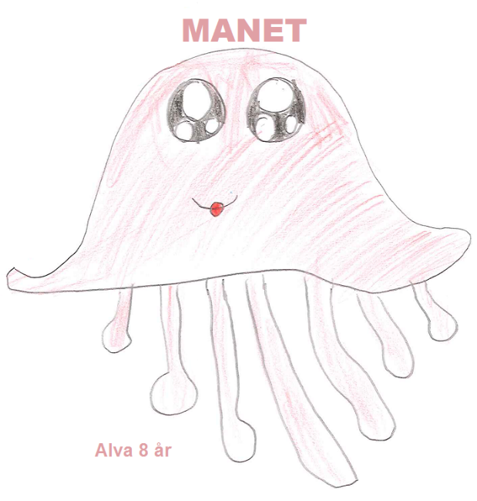

Balansert emosjonell stil
Varm og rolig
For mye følelser
For lite følelser
God regulering av egne følelser - ser og møter barnas emosjonelle behov

Slide 29
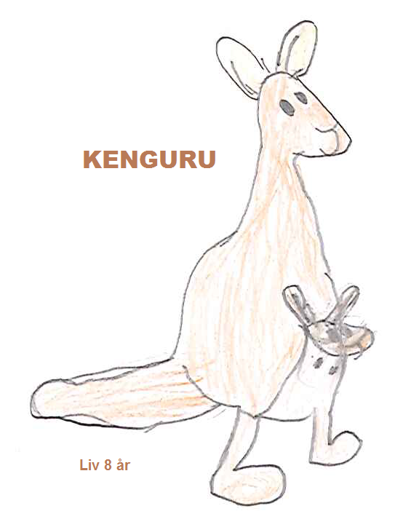
Omsorgsstil: Kenguru
Til stede, kjærlig og beskyttende.
Kan bli overbeskyttende, invaderende, ønske å skjerme barna fra livets utfordringer og vonde følelser.
Utydelig grensesetting.
Helikopterforeldre (hovrer)
Curlingforeldre (koster vei)
Kan gjøre barna avhengige
og/eller oppleves invaderende
Notes:
Kom her, kryp oppi til meg, så skal jeg bære deg og passe på at du ikke får det vondt.
Møter gjerne behovene best for yngre eller engstelige barn, som trenger å være tett på. Kan hindre selvstendighetsutviklingen og gjøre barn avhengige, hvis foreldre gjør for barna det de trenger å trene på selv. Hvis barn beskyttes mot alle vonde følelser kan disse følelsene skape trøbbel for dem senere i livet, fordi de ikke vet hvordan de skal håndtere dem.
For eldre barn/ungdom eller barn som har mye vilje, selvstendighet og stahet, vil det kunne oppleves invaderende og kan føre til sinne og avvisning (barnet setter grenser).

Slide 30
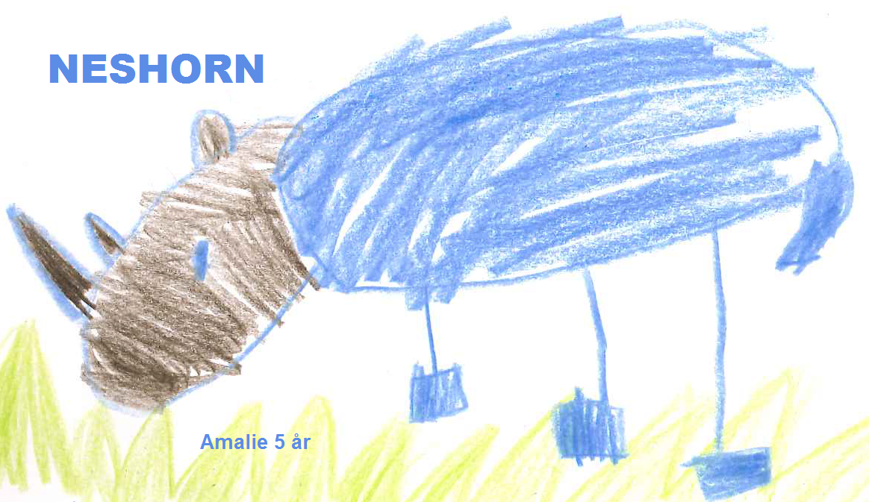
Omsorgsstil: neshorn
Tydelig, konsekvent og opptatt av å gi barnet mestringsfølelse.
Kan bli avvisende og kontrollerende.
Rigid og streng i grensesetting.
Kan bidra til protest og trass – eller passive, underdanige barn
Notes:
Kom igjen, ta deg sammen, ingen grunn til å være redd, bare gjør som jeg sier så går det bra. Når barn har mye vilje og selvstendighetstrang selv, kan det bidra til protest, opposisjon og avvisning. Blir som to neshorn som butter nese mot nese. For barn som er engstelige og forsiktige, kan det føre til frykt og underdanighet, og kan gjøre det vanskelig å bli sint eller sette grenser.

Slide 31
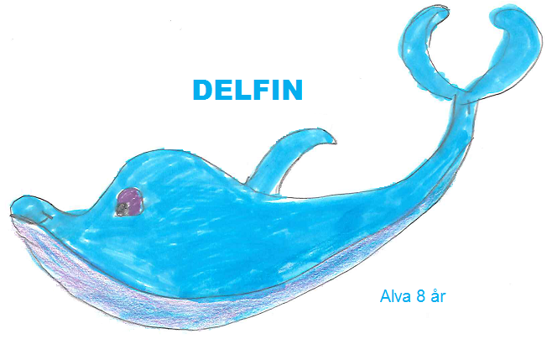
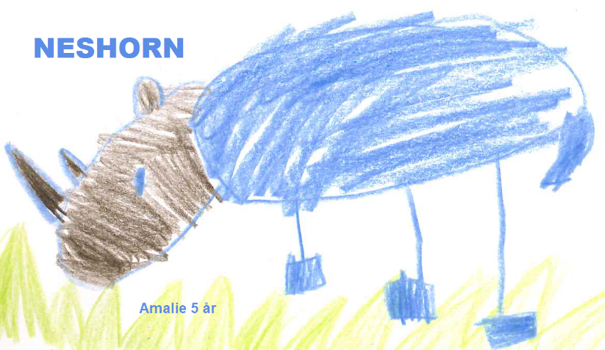
Balansert Omsorgsstil
Gode retningslinjer og nok støtte
For mye sympati
og involvering
For mye føringer
og kontroll
Trygg veiviser som balanserer mellom å støtte og lede, hjelper barnet til å bli selvstendig
Notes:
Delfinen er fleksibel: kan svømme foran og lede vei, ved siden som støtte, eller bak og gi et lite dytt om man trenger det. Gode, fleksible grenser i forhold til hva man gir ut. Den gylne middelvei er ofte en god leveregel!
Reflektere over egne omsorgsdimensjoner – hvordan passer disse med dyremodellene?
Ærlige tilbakemeldinger ☺
Hvem er du?
Manet med horn? Neshorn med hodet i sanden? Kenguru med tentakler? Eller en struts med hodet i pungen?
Når alt rundt oss og inni oss er på stell, vil de fleste av oss ha god tilgang til den gylne middelvei, og det er lettere å hente frem st. Bernhard’en og delfinen. Når ting skrur seg til er det lett å ramle ned på vårt favorittdyr, som når det er konflikt i relasjoner, eller vi er stresset, overarbeidet, mangler søvn, eller generelt sett har et dårlig forhold til våre egne følelser. Da er det lettere å ramle i følefellene og ty til gamle, uhensiktsmessige strategier i forhold til barna våre.

Slide 32
Den gylne foreldreregel
70% feil og 50% reparasjon synes å være mer utviklingsfremmende enn å gjøre færre feil
Tronick, 2007
Notes:
«Gode nok» foreldre – finnes ikke perfekte foreldre – vårt mål er ikke å bli perfekte. Så lenge vi lærer av våre feil, så er det å gjøre noen feil smart. Dersom det ikke gjøres feil, vil ikke barna våre få erfaring med at det går an å fikse når feil gjøres! Også godt for barn å se at foreldre kan gjøre feil, for så å rette opp igjen. Gir barna anledning til å feile!
Perfeksjonister er mer kritiske mot andre – også egne barn! Gir næring til barnets indre kritiker (jeg er ikke god nok – skam!)
Å erfare at vi kan rette opp i feil vi har gjort gjør oss emosjonelt mer robuste!

Slide 33

Husk: Målet med validering…
… er ikke å få barna til å føle seg bedre, men å hjelpe dem til å bli bedre til å føle – smerte og alt...
Et robust barn = et barn som tåler alle sine primære følelser og ikke unngår dem. Som våger å utsette seg for frykt for kritikk og avvisning, selv om det gjør vondt. Tørre å si ifra, selv om en risikerer ikke å bli tatt på alvor.
Notes:
ikke bli mindre sinte, eller mindre redde, eller mindre skamfulle, men bli bedre på å ha de følelsene.
Validering er nøkkelferdigheten – prøv dette hjemme, i fht barn, partner, familie, kollegaer på jobben med mer!
Valider før råd, problemløsning og grenser, og juster grensene imot fleksible, gode grenser, både rundt deg selv og når du setter grenser for barnet ditt.
Reparer når skyldfølelsen sier ifra at du har gjort feil, og husk å validere hvordan det må ha vært for den andre.
Og når følefellene kommer: prøv å møte dem med selvmedfølelse og validering, det er ikke rart dette blir vanskelig for meg, fordi…
Det vil gjøre det lettere for deg å sette deg i barnets ståsted når de trenger deg, så de kan få føle det de føler og du kan være der sammen med dem i det vonde, trøste det triste, trygge det redde, anerkjenne og akseptere det skamfulle og tillate sinne.
Prøv validering hjemme, på jobb, på trening- funker på både barn, ungdom, voksne, partneren, kollegaer, venner.

Slide 34
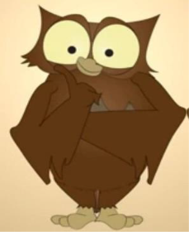
Lære mer? - Tips til informasjon, videoer og øvelser om følelser:
EFST: https://emotionfocusedskillstraining.org/
IPR nettside: www.ipr.no/om-oss/videoer
Følelseskompasset: www.folelseskompasset.no
For barn og lærere: spinnvillefølelser.abup.no
En film om å møte sinne, å si unnskyld og stå
i grenser
Alfred & Skyggen
på YouTube
En liten film om følelser
En liten film om selvkritikk
En liten film om å være redd
En liten film om ensomhet

Slide 35








Boktips
Klok på følelser - selvhjelpsboken basert
på følelseskompasset
Sa jeg noe feil? (hverdagsvalidering,
kollegaer, venner, med mer).
Sinte barn og sinte voksne – validering av ulike former for sinne/ sette grenser for atferd
Emosjonsfokusert ferdighetstreing for foreldre (EFST) – bok for terapeuter, men halve delen også for foreldre
Selvkritisk – om å møte skam og selvkritikk
De seks store følelsene (funfact bok)
Superkraften i alle foreldre (om validering, følefeller, reparasjon og sunne og fleksible grenser.
Fra ligging til legging (selvhjelpsbok for parforholdet)

Slide 36

Spørsmål?
Takk for oss!
Notes:
5 min til 2-3 spørsmål.

